Slide 1
CONSTRUYENDO COMUNIDAD: HABILIDADES PARA UNA CONVIVENCIA POSITIVA EN EL CENTRO.

Slide 2
Reflexionemos…
Herramientas para la mejora de la convivencia en centros educativos.
¿Qué es para nosotros la convivencia?
Nélida Zaitegi

Slide 3
6 CLAVES PARA LA MEJORA
Herramientas para la mejora de la convivencia en centros educativos.
Concepto claro y compartido de convivencia. Centro educativo, familias y alumnado.
¿Qué vamos a hacer con los conflictos?. Establecer pautas claras y comunes a cerca de cuándo y cómo se van a abordar.
Las normas. Revisión del RRI. Involucrar a alumnos en la elaboración de normas.
Participación del alumnado en resolución de conflictos.
Eliminación de todo tipo de violencia. Gandi: “Hay que ser duro con los problemas, pero delicado con las personas”.
Metodologías de aprendizaje e implantación de programas que fomenten la mejora de la convivencia.

Slide 4
¿Qué vamos a hacer con los con los conflictos?
Herramientas para la mejora de la convivencia en centros educativos.
Determinar los tipos de conflictos en función de la gravedad de sus conductas: leves, moderados, graves. Reflejarlo en RRI (revisión del documento).
Crear un protocolo de actuación detallado en función del tipo de conflicto.
¿Cuándo se va a abordar?
¿Quiénes van a ser los responsables de guiar las actuaciones?
¿Qué actuaciones se van a llevar a cabo?

Slide 5
Somos una comunidad…todos estamos implicados.
Herramientas para la mejora de la convivencia en centros educativos.
Informar a los alumnos a cerca del RRI.
Sesiones de tutoría, para:
La elaboración de normas de clase e incluso de centro. Generar documento visible para el aula (Mural, infografía, etc)
Informar a los alumnos sobre qué es el RRI, qué tipos de conductas se establecen en él y que medidas se llevarán a cabo en el caso de que se de alguna de las conductas establecidas.

Slide 6
Al hilo…
Herramientas para la mejora de la convivencia en centros educativos.
No sólo es importante que las normas estén visibles,
Leer mensajes en el centro que inviten a la mejora, fomenta la empatía y el respeto, desarrolla la autoconciencia y el autocontrol, refuerza los valores éticos y promueve el bienestar social.
Para ello se pueden crear carteles, vinilos, cuadros, etc que pueden ser colocados en los baños, en los peldaños de las escaleras, en los pasillos, el aula…

Slide 7
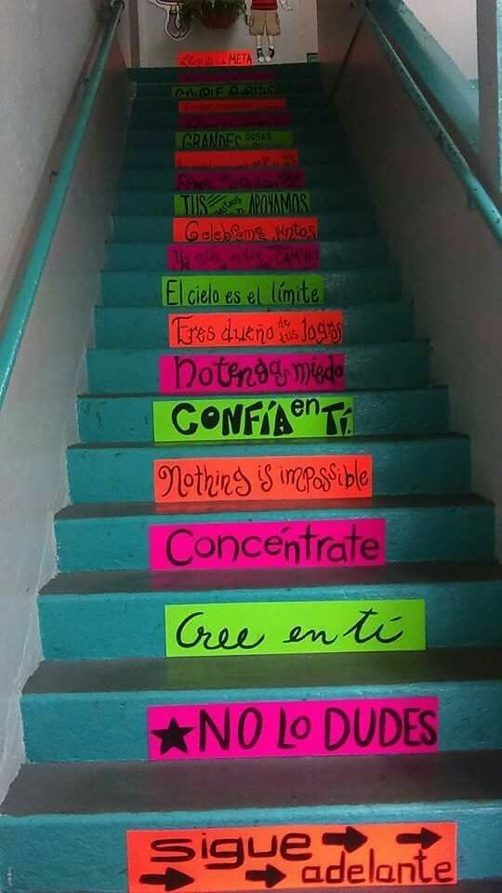
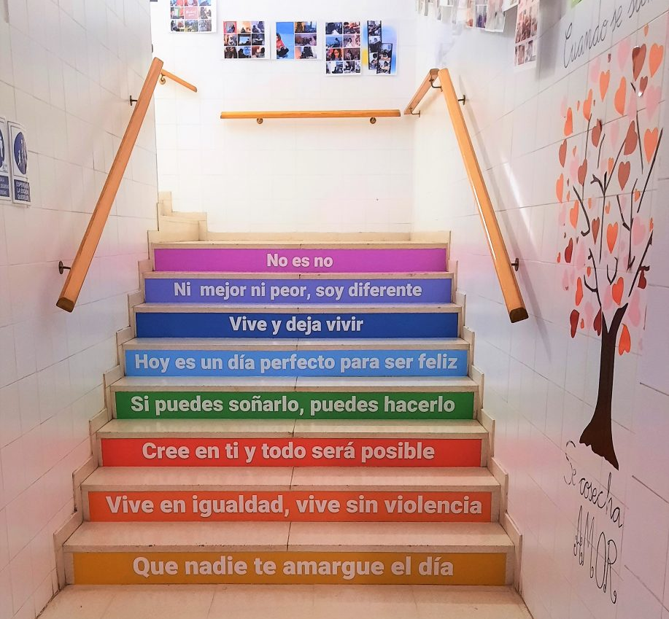
Veamos algunos ejemplos
Herramientas para la mejora de la convivencia en centros educativos.

Slide 8
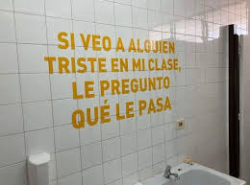
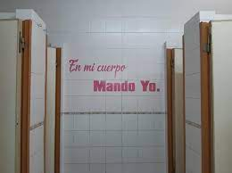
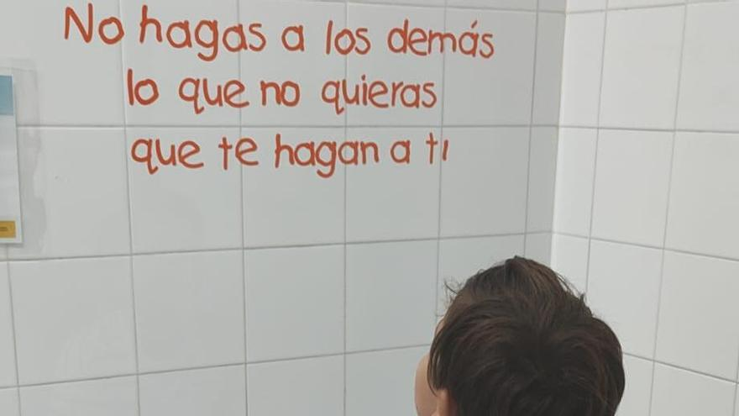
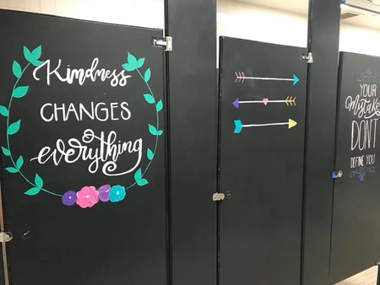
Veamos algunos ejemplos
Herramientas para la mejora de la convivencia en centros educativos.

Slide 9
Recreando una situación...
Herramientas para la mejora de la convivencia en centros educativos.
Describe detalladamente, una situación reciente vivida en el centro y relacionada con un problema de convivencia.

Slide 10
MÉTODOS Y TÉCNICAS DE APRENDIZAJE PARA LA MEJORA DE LA CONVIVENCIA
Herramientas para la mejora de la convivencia en centros educativos.

Slide 11
Desde el aula, ¿qué podemos hacer?
Herramientas para la mejora de la convivencia en centros educativos.
Métodos y técnicas de aprendizaje que fomentan y mejoran la convivencia entre los alumnos
Aprendizaje cooperativo.
Aprendizaje basado en proyectos.
Tutoría entre iguales.
Círculos de diálogo o círculos restaurativos.
Alumnos ayudantes y mediadores.

Slide 12
APRENDIZAJE COOPERATIVO

Slide 13
Desde el aula, ¿qué podemos hacer?
Herramientas para la mejora de la convivencia en centros educativos.
APRENDIZAJE COOPERATIVO
Metodología en la que los estudiantes trabajan juntos en pequeños grupos con el fin de maximizar tanto su propio aprendizaje, como el de sus compañeros. El éxito dependerá del esfuerzo conjunto.

Slide 14
Desde el aula, ¿qué podemos hacer?
Herramientas para la mejora de la convivencia en centros educativos.
APRENDIZAJE COOPERATIVO
Fases del Proceso:
Formación del Grupo:
Se establecen grupos y se asignan roles.
Definición de Objetivos:
El docente presenta la tarea o proyecto y los objetivos de aprendizaje.
Desarrollo de la Tarea:
Los grupos trabajan en conjunto, aplicando los roles establecidos. Durante esta fase, el docente puede observar y ofrecer apoyo.

Slide 15
Desde el aula, ¿qué podemos hacer?
Herramientas para la mejora de la convivencia en centros educativos.
APRENDIZAJE COOPERATIVO
Fases del Proceso:
4. Reflexión y Evaluación:
Al finalizar la tarea, se lleva a cabo una reflexión grupal. Los estudiantes hablan sobre qué cosas han funcionado, cuales no y cómo podrían mejorar.
La evaluación puede incluir la autoevaluación, evaluación entre pares y evaluación del docente.
5. Retroalimentación:
Se proporciona retroalimentación sobre el proceso y los resultados, lo que ayuda a los estudiantes a identificar áreas de mejora.

Slide 16
Desde el aula, ¿qué podemos hacer?
Herramientas para la mejora de la convivencia en centros educativos.
APRENDIZAJE COOPERATIVO
Composición de los Grupos:
Diversidad: Los grupos suelen estar compuestos por estudiantes con diferentes habilidades, antecedentes y estilos de aprendizaje. Esto enriquece la experiencia y fomenta la colaboración.
Tamaño: Generalmente, los grupos se forman con entre 3 y 6 miembros. Un tamaño más pequeño facilita la participación activa de todos.
Duración: Los grupos pueden ser permanentes (a lo largo de un curso) o temporales (para tareas específicas).

Slide 17
Desde el aula, ¿qué podemos hacer?
Herramientas para la mejora de la convivencia en centros educativos.
APRENDIZAJE COOPERATIVO
Roles en el Grupo:
Facilitador: Se encarga de guiar la discusión y asegurarse de que todos participen.
Secretario: Toma notas, organiza la información y se encarga de la documentación y del material.
Investigador: Busca información y recursos relevantes para la tarea.

Slide 18
Desde el aula, ¿qué podemos hacer?
Herramientas para la mejora de la convivencia en centros educativos.
APRENDIZAJE COOPERATIVO
Roles en el Grupo:
Portavoz: Expone los resultados del trabajo del grupo ante la clase o grupo mayor.
Crítico Constructivo: Proporciona retroalimentación sobre las ideas y el proceso del grupo.
Rotación de Roles: Es recomendable que los estudiantes roten en los roles para que todos experimenten diferentes responsabilidades y desarrollen diversas habilidades.

Slide 19
Desde el aula, ¿qué podemos hacer?
Herramientas para la mejora de la convivencia en centros educativos.
APRENDIZAJE COOPERATIVO
Algunas Estrategias:
Jigsaw (Rompecabezas): Cada miembro del grupo se convierte en un "experto" en una parte del contenido. Luego, se reúnen en sus grupos para compartir lo que han aprendido.
Think-Pair-Share: Los estudiantes piensan sobre una pregunta, luego discuten en parejas y finalmente comparten sus ideas con el grupo.
Learning Together: Los estudiantes trabajan juntos en un mismo objetivo, compartiendo responsabilidades y recursos.

Slide 20
Desde el aula, ¿qué podemos hacer?
Herramientas para la mejora de la convivencia en centros educativos.
APRENDIZAJE COOPERATIVO
Beneficios:
Mejora del rendimiento académico.
Desarrollo de habilidades sociales.
Fomento de la responsabilidad.
Estimulación del pensamiento crítico.
Aumento de la motivación.
Desarrollo de la autoestima.

Slide 21
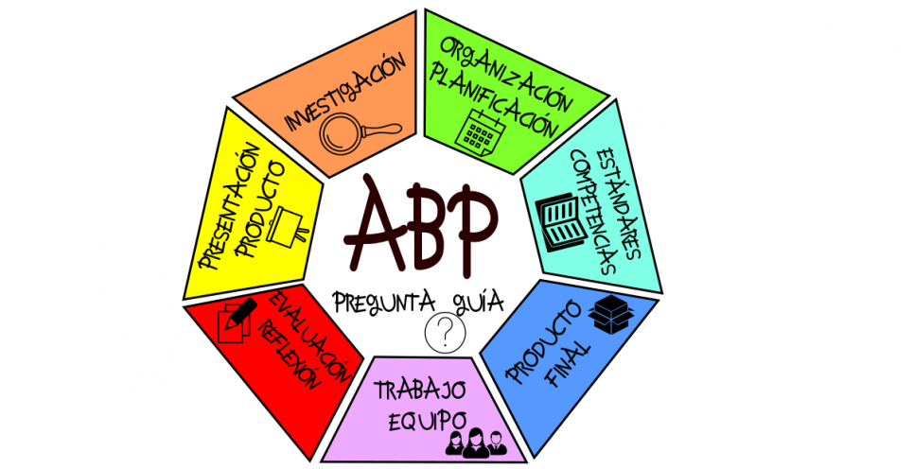
APRENDIZAJE BASADO EN PROYECTOS

Slide 22
Desde el aula, ¿qué podemos hacer?
Herramientas para la mejora de la convivencia en centros educativos.
APRENDIZAJE BASADO EN PROYECTOS
El aprendizaje basado en proyectos (ABP) es una metodología educativa que permite a los estudiantes adquirir conocimientos y habilidades a través de la realización de proyectos significativos. Esta estrategia se centra en el aprendizaje activo, donde los estudiantes trabajan en grupos para investigar, diseñar y presentar un proyecto sobre un tema específico.

Slide 23
Desde el aula, ¿qué podemos hacer?
Herramientas para la mejora de la convivencia en centros educativos.
APRENDIZAJE BASADO EN PROYECTOS
Características del ABP
Enfoque en problemas reales: Los proyectos suelen basarse en cuestiones del mundo real, lo que los hace relevantes y motivadores para los estudiantes.
2.Aprendizaje activo: Los estudiantes participan activamente en su aprendizaje, lo que fomenta la autonomía y la responsabilidad.
3.Interdisciplinariedad: Los proyectos pueden integrar múltiples áreas del conocimiento, lo que ayuda a los estudiantes a ver conexiones entre diferentes disciplinas.

Slide 24
Desde el aula, ¿qué podemos hacer?
Herramientas para la mejora de la convivencia en centros educativos.
APRENDIZAJE BASADO EN PROYECTOS
Características del ABP
4. Colaboración: Fomenta el trabajo en equipo, donde los estudiantes aprenden a comunicarse, compartir ideas y resolver conflictos.
5. Reflexión: Se promueve la reflexión sobre el proceso de aprendizaje, lo que ayuda a los estudiantes a evaluar su propio progreso y el de sus compañeros.

Slide 25
Desde el aula, ¿qué podemos hacer?
Herramientas para la mejora de la convivencia en centros educativos.
APRENDIZAJE BASADO EN PROYECTOS
Fases del ABP
Selección del tema: El proceso comienza con la elección de un tema o problema que sea relevante y significativo. Esto puede ser decidido por los estudiantes o propuesto por el docente.
2. Planificación: Los estudiantes diseñan un plan de acción. Esto incluye definir objetivos, roles dentro del grupo, recursos necesarios y cronograma.

Slide 26
Desde el aula, ¿qué podemos hacer?
Herramientas para la mejora de la convivencia en centros educativos.
APRENDIZAJE BASADO EN PROYECTOS
Fases del ABP
3. Investigación: Los estudiantes investigan el tema utilizando diversas fuentes de información (libros, artículos, entrevistas, internet, etc.). Este paso es crucial para desarrollar un entendimiento profundo del tema.​
4. Evaluación: Se evalúa tanto el producto final como el proceso de trabajo en grupo.
5. Reflexión final: Al finalizar el proyecto, los estudiantes reflexionan sobre lo aprendido, tanto en términos de contenido como de habilidades de colaboración y gestión del tiempo.

Slide 27
Desde el aula, ¿qué podemos hacer?
Herramientas para la mejora de la convivencia en centros educativos.
APRENDIZAJE BASADO EN PROYECTOS
Beneficios del ABP
Desarrollo de habilidades críticas: Fomenta habilidades como el pensamiento crítico, la resolución de problemas y la creatividad.
Compromiso del estudiante: Al trabajar en temas de interés, los estudiantes suelen estar más motivados y comprometidos con su aprendizaje.
Preparación para el futuro: Les ayuda a desarrollar competencias que son relevantes en el mundo laboral, como el trabajo en equipo y la comunicación efectiva.

Slide 28
TUTORIA ENTRE IGUALES (Programa TEI)

Slide 29
Desde el aula, ¿qué podemos hacer?
Herramientas para la mejora de la convivencia en centros educativos.
TUTORIA ENTRE IGUALES
La tutoría entre iguales es un enfoque educativo en el que los estudiantes se convierten en tutores o mentores de sus compañeros, facilitando el aprendizaje y el desarrollo personal y social en un entorno colaborativo. Esta estrategia no solo refuerza el conocimiento académico, sino que también promueve habilidades sociales y emocionales.

Slide 30
Desde el aula, ¿qué podemos hacer?
Herramientas para la mejora de la convivencia en centros educativos.
TUTORIA ENTRE IGUALES
OBJETIVOS:
Fomentar la empatía y el respeto: Promover la comprensión mutua entre los estudiantes, lo que contribuye a un clima de convivencia más armonioso.
Reducir conflictos: Al establecer relaciones de apoyo, se pueden prevenir y resolver conflictos de manera más efectiva.

Slide 31
Desde el aula, ¿qué podemos hacer?
Herramientas para la mejora de la convivencia en centros educativos.
TUTORIA ENTRE IGUALES
OBJETIVOS:
Mejorar el rendimiento académico: La tutoría puede ayudar a los estudiantes a superar dificultades académicas, lo que a su vez reduce el estrés y la ansiedad.

Slide 32
Desde el aula, ¿qué podemos hacer?
Herramientas para la mejora de la convivencia en centros educativos.
TUTORIA ENTRE IGUALES
IMPLEMENTACION DEL PROGRAMA.
Elección de tutores: Se eligen estudiantes que tienen habilidades académicas y sociales, o se permite que se nominen a sí mismos. Es fundamental que los tutores sean modelos a seguir.
Capacitación: Los tutores reciben formación sobre técnicas de enseñanza, habilidades de comunicación y resolución de conflictos, lo que les prepara para su rol.

Slide 33
Desde el aula, ¿qué podemos hacer?
Herramientas para la mejora de la convivencia en centros educativos.
TUTORIA ENTRE IGUALES
IMPLEMENTACION DEL PROGRAMA.
3. Emparejamiento: Se forman parejas en función de las características de los alumnos y se aconseja que los tutores sean alumnos de mayor edad.
4. Sesiones estructuradas: Se establecen sesiones regulares de tutoría donde los estudiantes trabajan juntos en resolución de conflictos y en la discusión de temas sociales y emocionales.

Slide 34
Desde el aula, ¿qué podemos hacer?
Herramientas para la mejora de la convivencia en centros educativos.
TUTORIA ENTRE IGUALES
IMPLEMENTACION DEL PROGRAMA.
5. Supervisión docente: los profesores deben supervisar y apoyar el proceso, proporcionando recursos y orientación según sea necesario.
6. Evaluación continua: Se evalúa tanto el progreso de los estudiantes como la efectividad del programa de tutorización. Esto puede incluir feedback de los participantes y ajustes en el enfoque.

Slide 35
Desde el aula, ¿qué podemos hacer?
Herramientas para la mejora de la convivencia en centros educativos.
TUTORIA ENTRE IGUALES
UN EJEMPLO DE TUTORIZACIÓN ENTRE IGUALES APLICADO A LA PREVENCIÓN DEL ACOSO ESCOLAR.
Min 6.

Slide 36
CÍRCULOS DE DIALOGO O CÍRCULOS RESTAURATIVOS

Slide 37
Desde el aula, ¿qué podemos hacer?
Herramientas para la mejora de la convivencia en centros educativos.
CÍRCULOS DE DIÁLOGO O CÍRCULOS RESTAURATIVOS
Práctica restaurativa de mediación y resolución de conflictos que se basa en la comunicación abierta y el respeto mutuo.
En convivencia se puede utilizar cuando surge un problema en el que están involucradas más de tres o cuatro personas.

Slide 38
Desde el aula, ¿qué podemos hacer?
Herramientas para la mejora de la convivencia en centros educativos.
CÍRCULOS DE DIÁLOGO O CÍRCULOS RESTAURATIVOS
Características:
Participación Inclusiva: Los círculos están diseñados para incluir a todas las partes interesadas, lo que puede incluir a víctimas, infractores, miembros de la comunidad y facilitadores.
2. Estructura Circular: La disposición física en círculo promueve la igualdad y la participación activa, eliminando jerarquías que podrían existir en otras formas de diálogo.

Slide 39
Desde el aula, ¿qué podemos hacer?
Herramientas para la mejora de la convivencia en centros educativos.
CÍRCULOS DE DIÁLOGO O CÍRCULOS RESTAURATIVOS
Características:
3. Facilitador Neutral: Un facilitador guía la conversación, asegurando que se sigan las reglas y se mantenga un ambiente seguro para todos los participantes.
4. Reglas de Conversación: Se establecen normas básicas para la comunicación, como el uso de un objeto para hablar (por ejemplo, un "piedra de la palabra"), lo que permite que cada persona hable sin ser interrumpida.

Slide 40
MEDIACIÓN

Slide 41
Desde el aula, ¿qué podemos hacer?
Herramientas para la mejora de la convivencia en centros educativos.
MEDIACIÓN
Características:
La mediación es un proceso en el que se busca resolver
conflictos a través del diálogo, con la ayuda de un
mediador (que puede ser un alumno ayudante, un docente o un profesional).
Sus características son:
Neutralidad: El mediador no toma partido, sino que facilita la comunicación entre las partes involucradas.
Escucha activa: Se fomenta que ambas partes expresen sus puntos de vista y sentimientos.
Búsqueda de soluciones: Se trabaja en conjunto para encontrar una solución aceptable para todos.

Slide 42
Desde el aula, ¿qué podemos hacer?
Herramientas para la mejora de la convivencia en centros educativos.
MEDIACIÓN
Beneficios:
Mejora del clima escolar: Se reducen conflictos y se promueve un ambiente de respeto.
Desarrollo de competencias: Los estudiantes desarrollan habilidades importantes para su vida futura, como la negociación y el trabajo en equipo.
Fortalecimiento de la comunidad educativa: Fomenta relaciones más cercanas y colaborativas entre estudiantes y docentes.

Slide 43
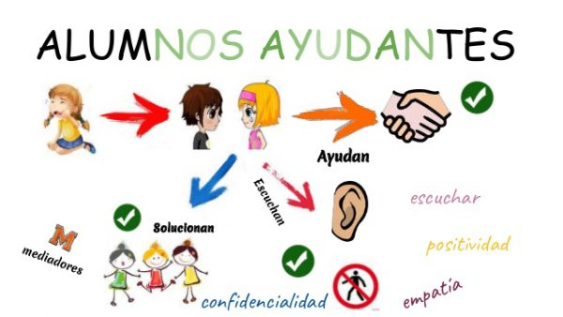
ALUMNOS AYUDANTES

Slide 44
Desde el aula, ¿qué podemos hacer?
Herramientas para la mejora de la convivencia en centros educativos.
ALUMNOS AYUDANTES
Los alumnos ayudantes, en el ámbito de la convivencia, son estudiantes seleccionados para apoyar a sus compañeros en la resolución de conflictos y la integración de nuevos alumnos.
Estos alumnos, han de ser empáticos, mostrar habilidades de comunicación, ser positivos y flexibles y estar comprometidos con la labor.

Slide 45
Desde el aula, ¿qué podemos hacer?
Herramientas para la mejora de la convivencia en centros educativos.
ALUMNOS AYUDANTES
Funciones:
Mediación de Conflictos: El alumno ayudante puede actuar como mediador en situaciones de conflicto, ayudando a los compañeros a dialogar y encontrar soluciones de manera constructiva.
Promoción de Actividades de Convivencia: Puede organizar y participar en actividades que fomenten la integración, como talleres, dinámicas de grupo o eventos sociales, contribuyendo a fortalecer la comunidad.

Slide 46
Desde el aula, ¿qué podemos hacer?
Herramientas para la mejora de la convivencia en centros educativos.
ALUMNOS AYUDANTES
Funciones:
Apoyo Emocional: Proporcionar un espacio seguro donde los compañeros puedan expresar sus preocupaciones, sentimientos o dificultades, ofreciendo apoyo y orientación.
Fomento de la Inclusión: Trabajar activamente para que todos los estudiantes se sientan parte del grupo, promoviendo la diversidad y el respeto por las diferencias.
Colaboración con Educadores: Trabajar junto a docentes y orientadores en la implementación de programas de convivencia, aportando ideas y feedback sobre la dinámica del aula y la comunidad escolar.

Slide 47
Desde el aula, ¿qué podemos hacer?
Herramientas para la mejora de la convivencia en centros educativos.
Llegados a este punto...
ALGUNAS RECOMENDACIONES A CERCA DE EN QUÉ SITUACIONES PODEMOS LLEVAR A CABO CADA TÉCNICA O PROGRAMA
Conflictos Interpersonales: Círculos de Diálogo / Mediadores.
Fomento de la Colaboración: Aprendizaje Cooperativo.
Resolución de Problemas Complejos: Aprendizaje Basado en Proyectos/ Mediadores.
Prevención de Conflictos: Alumnos Ayudantes/ Tutoría entre iguales.

Slide 48
Desde el aula, ¿qué podemos hacer?
Herramientas para la mejora de la convivencia en centros educativos.
RETOMANDO LA SITUACIÓN DESCRITA RECIENTEMENTE A CERCA DE UN PROBLEMA DE CONVIVENCIA EN EL CENTRO...
¿QUÉ MEDIDAS A NIVEL DE CENTRO CREÉIS QUE PODRÍAN HABER EVITADO ESTA SITUACIÓN?
¿QUÉ TÉCNICAS O PROGRAMAS LLEVARÍAIS A CABO PARA RESOLVERLO?

Slide 49
Herramientas para la mejora de la convivencia en centros educativos.
¡GRACIAS!

